Slide 1

Programación en JavaScript
Una introducción a conceptos clave y fundamentales en JavaScript.

Slide 2

01
Variables

Slide 3
Declaración de variables (var, let, const)
En JavaScript, podemos declarar variables utilizando var, let y const. 'var' permite declaraciones que son funcionales y tienen un ámbito global, lo que puede causar problemas en ciertos casos. 'let' es más moderno y permite declaraciones de bloque, mientras que 'const' se usa para declarar constantes que no pueden ser reasignadas.

Slide 4
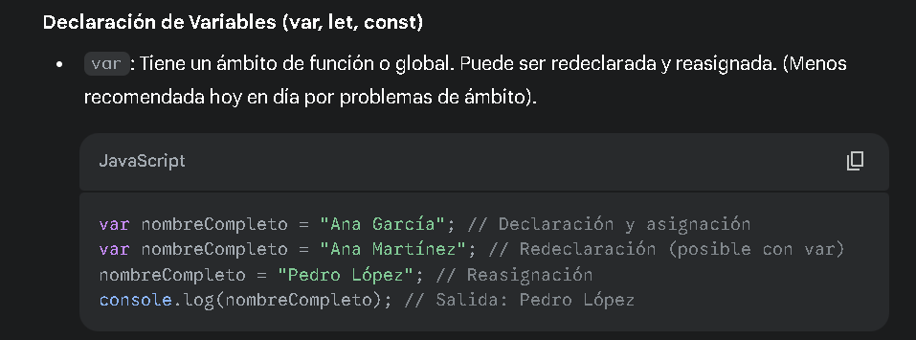
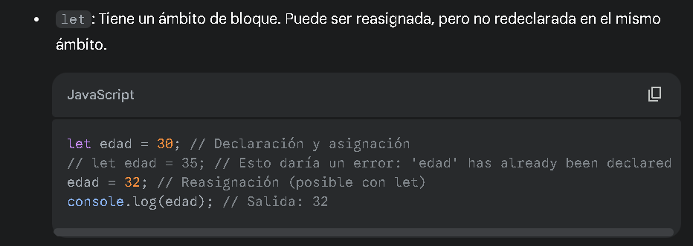
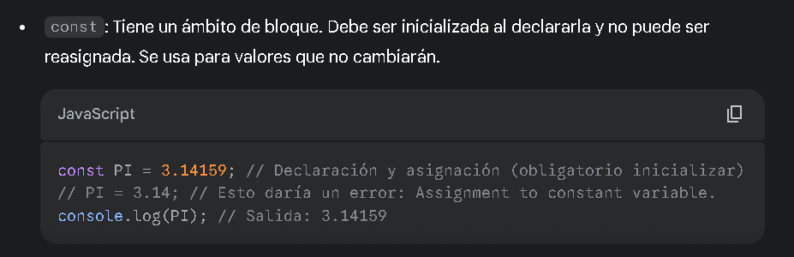

Slide 5
Tipos primitivos (string, number, boolean)
JavaScript tiene varios tipos primitivos, incluidos strings (cadenas de texto), numbers (números, tanto enteros como decimales), y booleans (valores True o False). Estos tipos son fundamentales para la manipulación de datos dentro del lenguaje.

Slide 6

Ámbito de las variables
El ámbito de las variables define dónde se pueden acceder esas variables en el código. Las variables declaradas con 'var' tienen un ámbito funcional, mientras que las declaradas con 'let' y 'const' tienen un ámbito de bloque, lo que significa que su accesibilidad se limita al bloque donde fueron declaradas.

Slide 7

02
Operadores

Slide 8

Operadores aritméticos, de comparación y lógicos
Los operadores aritméticos permiten realizar operaciones matemáticas, como suma, resta, multiplicación y división. Los operadores de comparación se utilizan para comparar valores y devuelven un booleano como resultado. Los operadores lógicos permiten combinar expresiones booleanas.

Slide 9
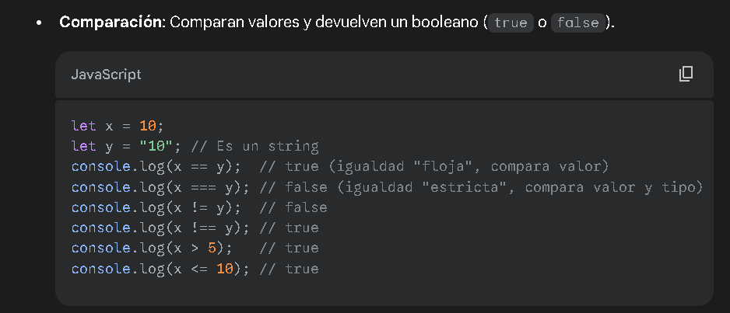

Slide 10
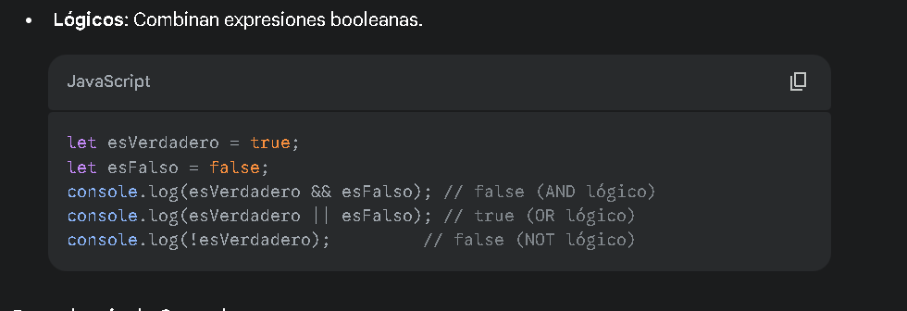

Slide 11
Precedencia de operadores
La precedencia de los operadores determina el orden en que se evalúan las operaciones en una expresión. Por ejemplo, la multiplicación y la división tienen mayor precedencia que la suma y la resta, así que se evalúan primero.

Slide 12
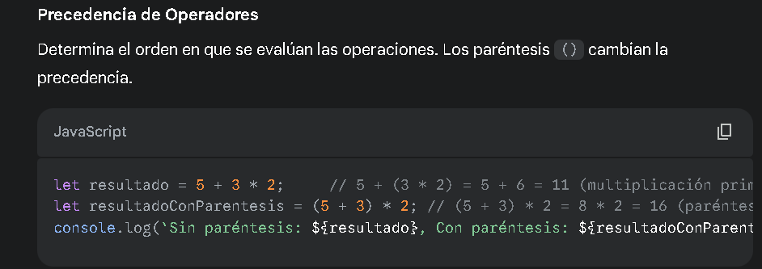

Slide 13

03
Control de flujo

Slide 14
Condicionales (if-else, switch)
Las sentencias condicionales permiten ejecutar diferentes bloques de código basados en condiciones. 'if-else' se usa para evaluar condiciones, y 'switch' es útil para evaluar múltiples casos de forma más clara y concisa.

Slide 15
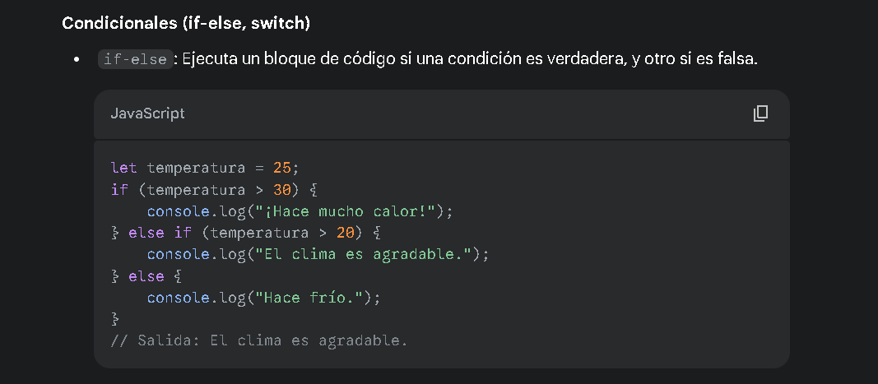

Slide 16
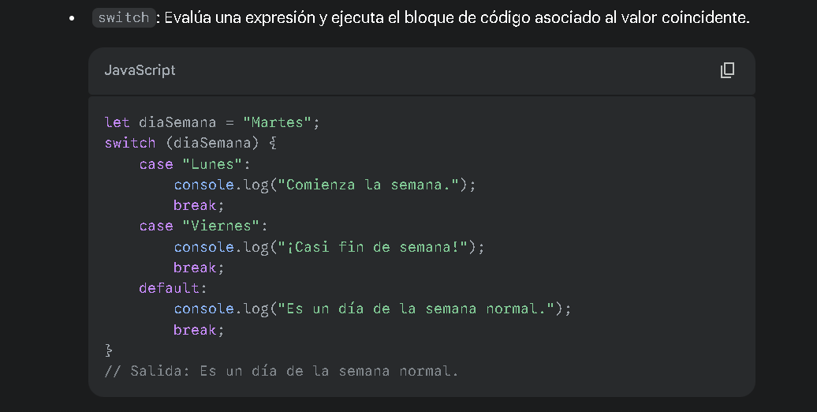

Slide 17
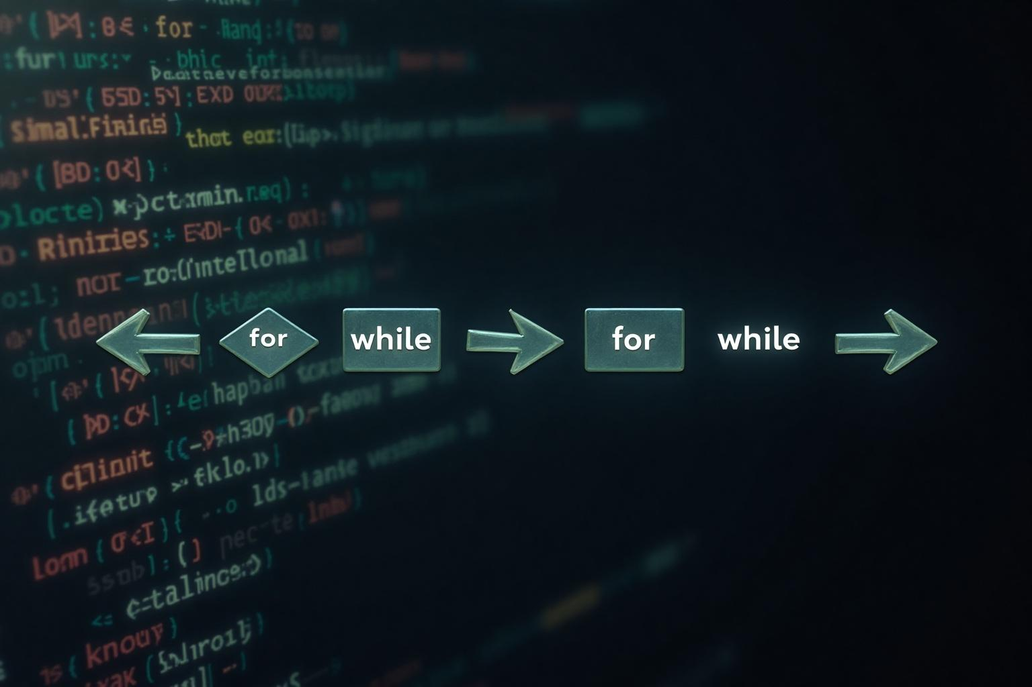
Bucles (for, while, do-while)
Los bucles son estructuras que permiten ejecutar un bloque de código repetidamente. El bucle 'for' se utiliza comúnmente cuando se conoce el número de iteraciones, mientras que 'while' y 'do-while' son útiles cuando el número de iteraciones es incierto.

Slide 18
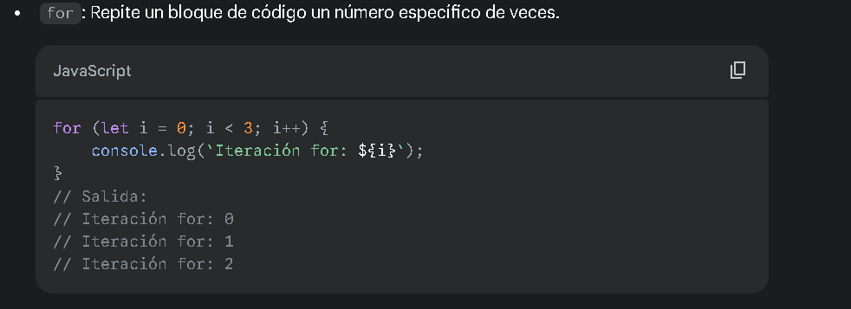

Slide 19
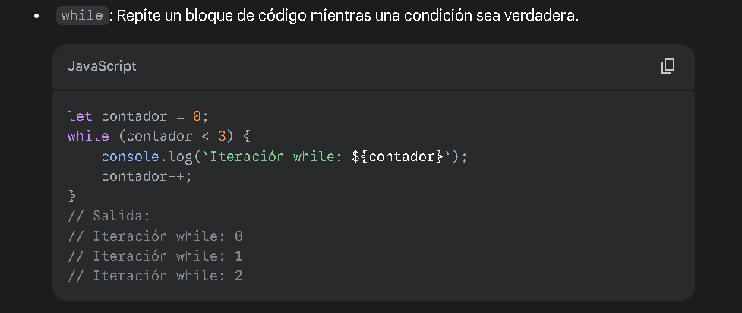

Slide 20
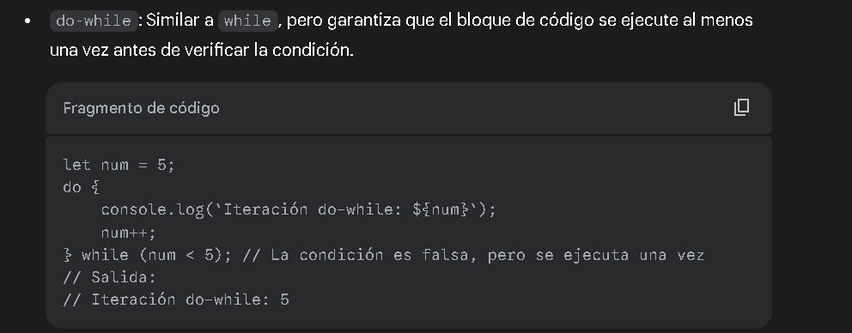

Slide 21
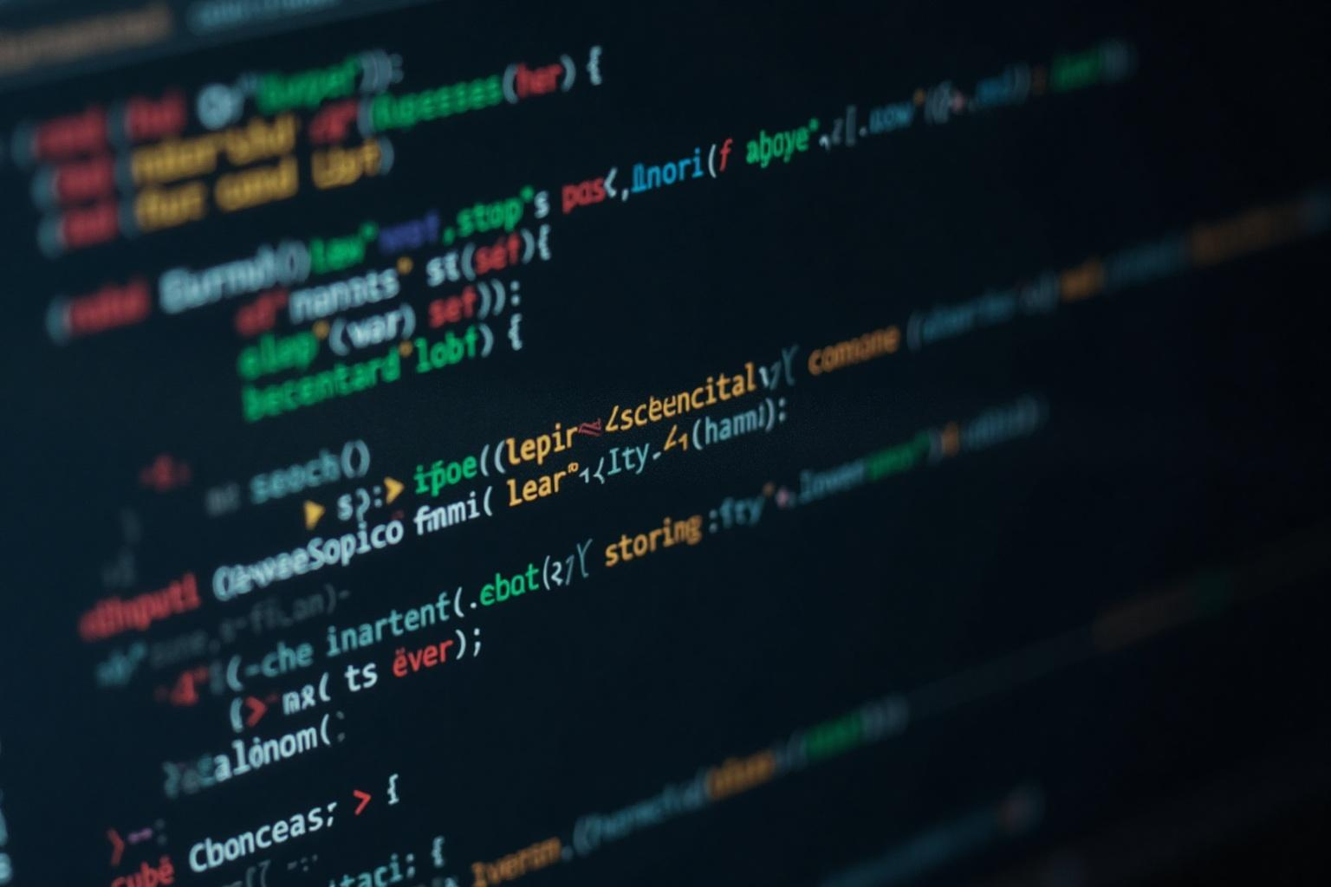
04
Funciones

Slide 22
Declaración y expresión de funciones
Las funciones se pueden declarar utilizando la palabra clave 'function' o como expresiones de función. Ambas formas permiten encapsular lógica reutilizable, pero el alcance y la forma de invocación pueden variar.

Slide 23
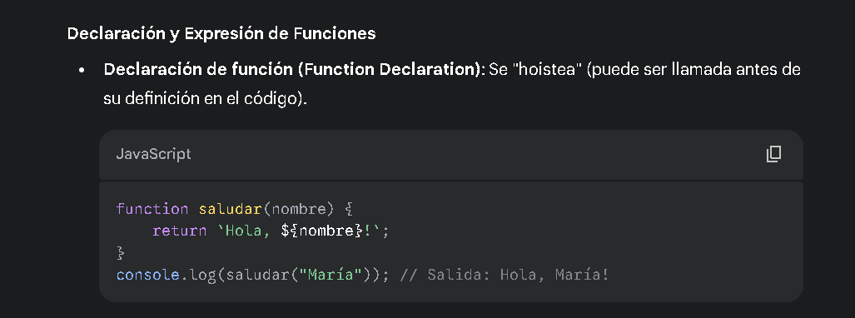

Slide 24
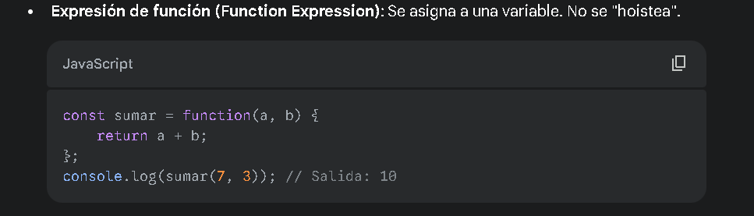

Slide 25

Parámetros y retorno de valores
Las funciones pueden aceptar parámetros que permiten pasar información a su interior. Asimismo, pueden devolver valores, lo cual es fundamental para obtener resultados a partir de las operaciones realizadas dentro de la función.

Slide 26

05
Arrays

Slide 27
Creación y manipulación de arrays
En JavaScript, un array es una colección ordenada de valores. Se puede crear utilizando corchetes '[]' o el constructor 'new Array()'. Las operaciones de manipulación incluyen agregar, eliminar y modificar elementos, lo que permite un manejo dinámico de los datos almacenados.

Slide 28
Métodos principales (push, pop, map, filter)
JavaScript ofrece varios métodos para operar sobre arrays. 'push()' añade un elemento al final del array, mientras que 'pop()' elimina el último elemento. 'map()' crea un nuevo array aplicando una función a cada elemento, y 'filter()' genera un nuevo array con aquellos elementos que cumplen con una condición específica.

Slide 29
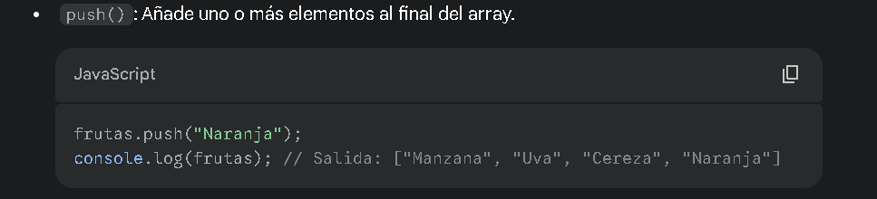

Slide 30
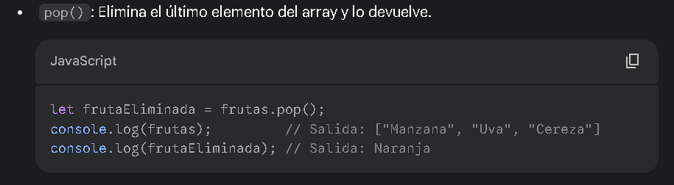

Slide 32
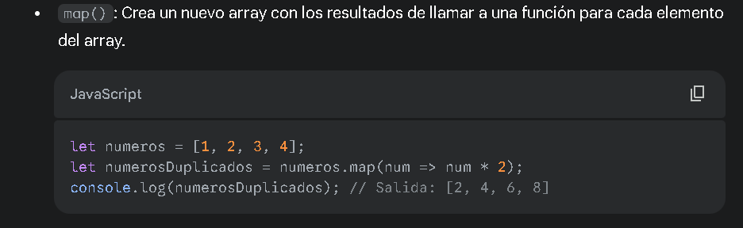

Slide 33
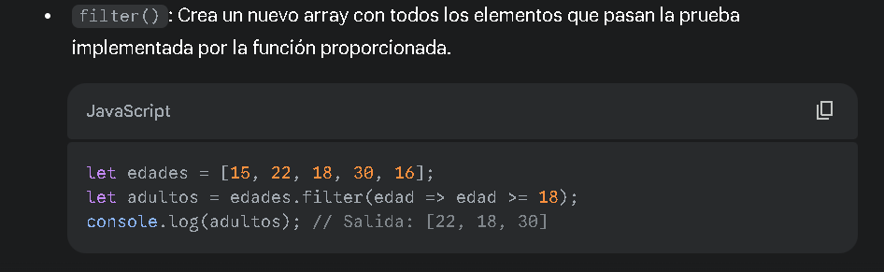

Slide 34
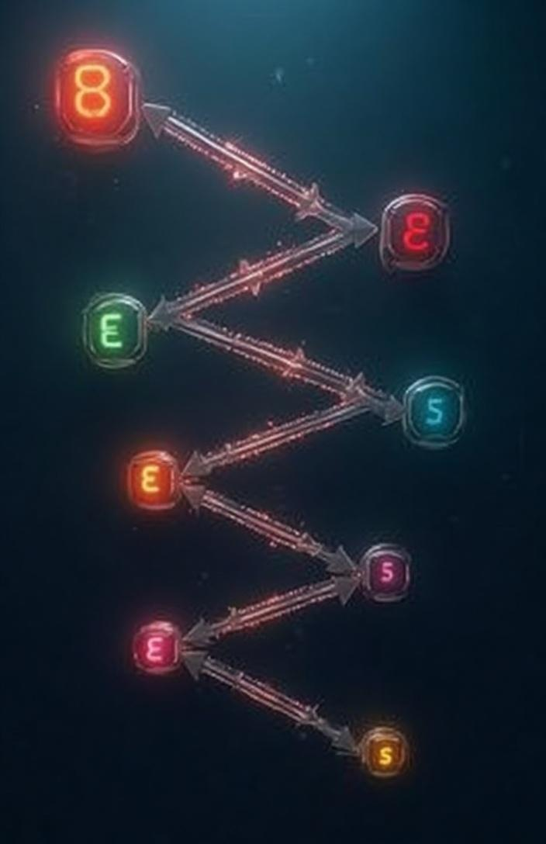
Iteración sobre arrays
La iteración sobre arrays se puede realizar utilizando bucles, como 'for' y 'forEach()'. Estos métodos permiten acceder y manipular valores dentro de un array, facilitando la ejecución de operaciones en cada elemento sin necesidad de identificar índices manualmente.

Slide 35
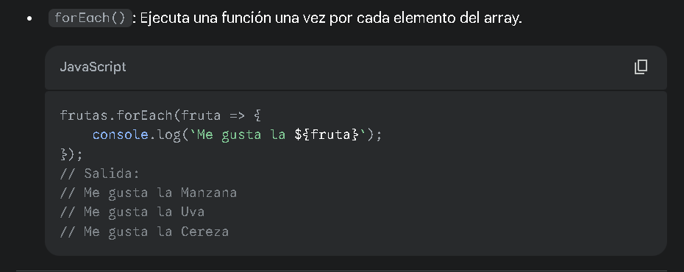

Slide 36

06
Objetos

Slide 37
Creación de objetos
Los objetos en JavaScript son colecciones de pares clave-valor. Se pueden crear utilizando llaves '{}' o mediante el constructor 'new Object()'. Esta estructura permite organizar y manipular datos complejos, creando instancias con propiedades y métodos.

Slide 38
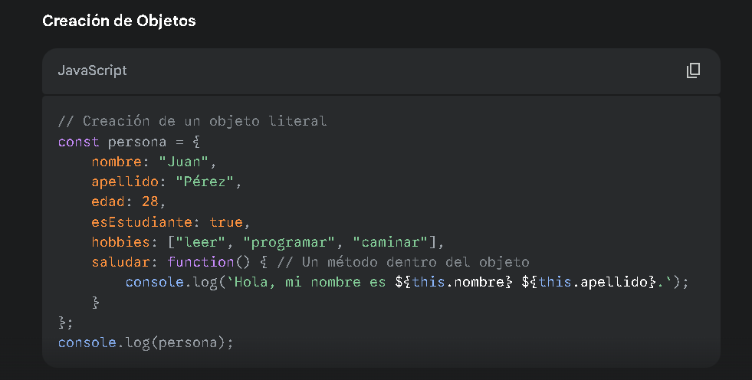

Slide 39
Acceso a propiedades y métodos
Para acceder a las propiedades y métodos de un objeto, se puede utilizar la notación de punto o la notación de corchetes. Esto permite tanto leer como modificar los valores de las propiedades. Los métodos son funciones que pertenecen a un objeto y se pueden invocar utilizando la misma notación.

Slide 40
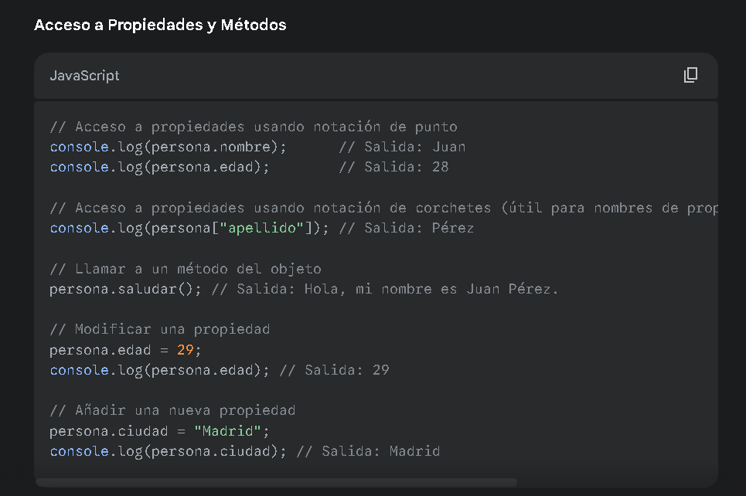

Slide 41

07
DOM y eventos

Slide 42

Selección y manipulación de elementos
El Document Object Model (DOM) permite la interacción con la estructura HTML de una página. A través de funciones como 'getElementById()' y 'querySelector()', se pueden seleccionar elementos específicos para ser manipulados, incluyendo su contenido, estilo y atributos.

Slide 43
Manejo de eventos básicos
JavaScript permite responder a eventos del usuario mediante manejadores de eventos. Los eventos pueden incluir clics de ratón, cambios en formularios y movimientos del teclado. Se puede utilizar 'addEventListener()' para asignar funciones a estos eventos, mejorando la interactividad de las páginas web.

Slide 44
Event Delegation
La delegación de eventos es una técnica que permite manejar eventos en un elemento padre en lugar de asignar manejadores a múltiples elementos hijos. Esto es útil para optimizar el rendimiento y facilitar la incorporación de nuevos elementos de manera dinámica.

Slide 45

08
Asincronía

Slide 46
Callbacks
Los callbacks son funciones que se pasan como argumentos a otras funciones para ser ejecutadas después de que una tarea se complete. Se utilizan comúnmente en operaciones asincrónicas, como solicitudes HTTP, para manejar la respuesta una vez que el procesamiento está terminado.

Slide 47

Promesas básicas
Las promesas son una forma mejorada de manejar operaciones asincrónicas. Representan un valor que puede estar disponible ahora, en el futuro o nunca. Una promesa puede estar en uno de tres estados: pendiente, cumplida o rechazada, y permiten un manejo más limpio de errores y resultados con 'then()' y 'catch()'.

Slide 48
Manejo de errores en promesas
El manejo de errores en promesas se realiza con el método 'catch()' que captura cualquier error que pueda ocurrir durante el procesamiento de la promesa. Esto asegura que el flujo del programa no se interrumpa inesperadamente y permite implementar estrategias para manejar fallos.

Slide 49

Conclusiones
En la programación con JavaScript, comprender conceptos fundamentales como variables, funciones, arrays y objetos es esencial para desarrollar aplicaciones eficaces. La adecuada manipulación del DOM y el manejo de eventos mejoran la interactividad, mientras que las técnicas de asincronía, como callbacks y promesas, permiten una gestión eficiente de las operaciones asíncronas.

